Slide 1
Как формируется и расходуется государственный бюджет

Slide 2
План:
Что такое бюджет и основные виды статей.
Дефицит и профицит государственного бюджета.
Способы решения проблем, связанных с дефицитом в государственном бюджете.

Slide 3
1. Что такое бюджет и основные виды статей
Бюджет – это свободный план сбора доходов и использования полученных средств на покрытие расходов федеральных или местных органов государственной власти на определенный период.
Федеральный бюджет в России утверждается Государственной Думой и Федеральным Собранием.

Slide 4
Построение бюджета должно подчиняться бюджетному тождеству
Расходы на покупку товаров и услуг + Трансферты = Поступление налогов и пошлин.
Трансферт - перечисление денег из общегосударственного бюджета в бюджеты низшего уровня для их пополнения.

Slide 5
Если доходы и расходы правительства совпадают, то бюджет называют сбалансированным;
Если доходы превышают расходы, то бюджет называют абсолютно идеальным.

Slide 6
2. Дефицит государственного бюджета
Дефицит государственного бюджета – финансовая ситуация, возникающая когда государство начинает осуществлять расходы на сумму большую, чем может реально получить доходов за счет всех видов налогов и платежей.
(Расходы на покупку товаров и услуг + Трансферты – Поступления налогов и пошлин) > 0

Slide 7
Профицит государственного бюджета
Профицит государственного бюджета – финансовая ситуация, возникающая когда государство начинает осуществлять расходы на сумму меньшую, чем реально может получить доходов за счет всех видов налогов и пошлин.
(Расходы на покупку товаров и услуг + Трансферты – Поступления налогов и пошлин) < 0

Slide 8
3. Существует 4 способа решения проблем, связанных с дефицитом государственного бюджета:
Сокращение бюджетных расходов;
Изыскание источников дополнительных доходов;
Выпуск (эмиссия) необеспеченных денег, используемых для финансирования государственных расходов;
Одалживание денег у граждан, банков, хозяйственных организаций, других государств и иностранных финансовых организаций.

Slide 9
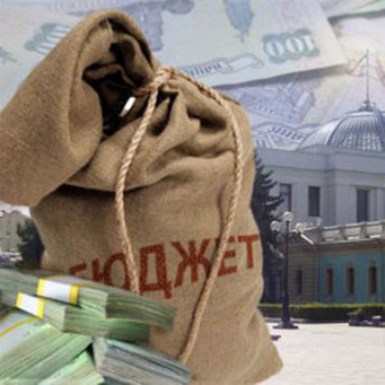
1. Сокращение бюджетных расходов
Внешне самый простой, но очень болезненный. Если будет происходить урезание социальных программ, пособий, трансфертов, то в стране возникнет политическая нестабильность, поэтому к этому способу государство прибегает в самую последнюю очередь.

Slide 10
2. Изыскание источников дополнительных доходов
Это конечно самый лучший способ, но решить его очень трудно.
Можно попытаться повысить налоги и пошлины, но чрезмерное повышение ведет не к росту, а к сокращению доходов, причин этому две:
Люди теряют интерес к труду;
Люди скрывают свои доходы (теневая экономика).

Slide 11
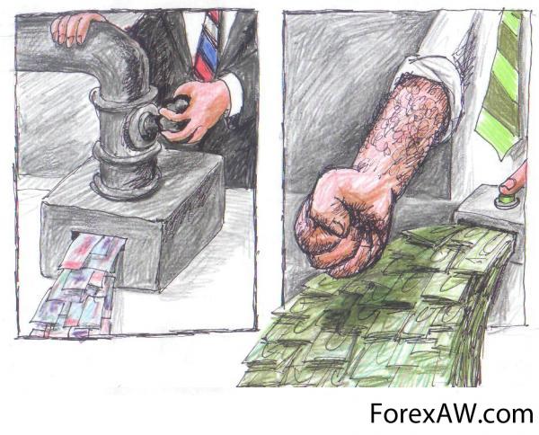
3. Выпуск (эмиссия) необеспеченных денег
Самый легкий и рискованный способ.
Он подобен «финансовому наркотику» - на время снимает проблему, но потом порождает еще худшую ситуацию. Рынок реагирует на эмиссию скачком цен или исчезновением товара.

Slide 12
4. Одалживание денег
Государство при нехватке денег может их одолжить и тогда неравенство снова превратится в тождество:
Расходы на покупку товаров и услуг + Трансферты = поступления налогов и пошлин + Займы.

Slide 13
Государство берет в займы у:
Собственного государственного банка;
За счет продажи государственных ценных бумаг.
Государственные ценные бумаги – это обязательства государства вернуть одолженные деньги плюс процент за их использование.
В ходе такого одалживания возникает государственный долг – сумма ссуд, взятых государственными органами и еще не возвращены кредиторам.

Slide 14
Государственный долг бывает двух видов:
Внутренний – перед банками, гражданами и фирмами своей страны, а также иностранными, купившими ценные бумаги внутренних займов;
Внешний – перед правительствами, международными банками и финансовыми организациями предоставившими деньги взаем на основе правительственных соглашений.

Slide 15
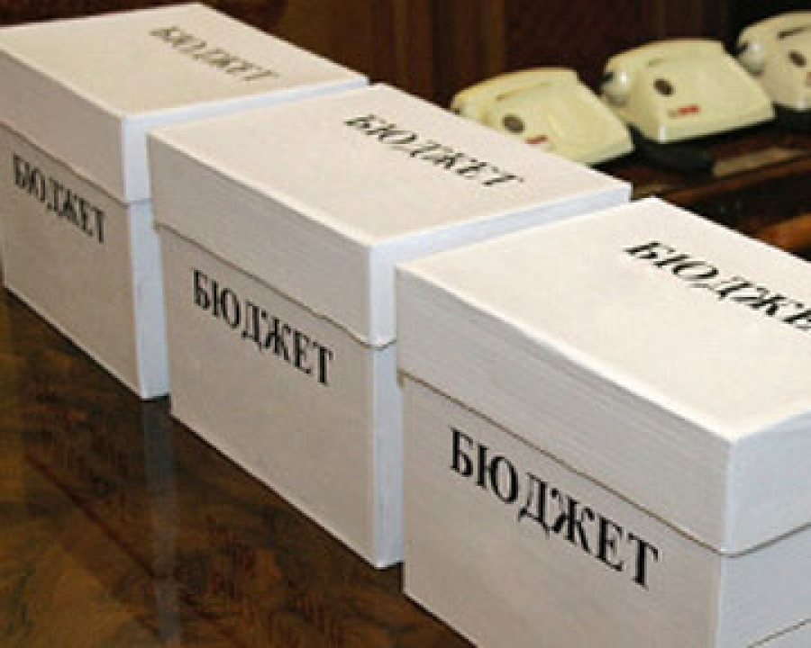
Все эти четыре способа не сулят радости ни руководству, ни гражданам.

Slide 16
Спасибо за внимание

